Slide 1
대전 3반 3조 (팀이름: 만두)
Tugether

Slide 2
목차
팀 소개
Why?
서비스 소개
시연
Q & A
팀원
프로젝트 소개
기술 스택
문제의식
페르소나 분석
와이어프레임
주요 기능

Slide 3
팀 소개

Slide 4
유혜린
팀장, 테크리더
Back-End
정현희
권민지
최규식
고소영
QA
Back-End
개발
Front-End
개발
Front-End
기획
Front-End

Slide 5
1주 웹 기초 학습
7.13 ~ 8.21
2주 SPA 기본 틀 구현 & 개발환경 세팅
3주 API 스펙 & DB, TABLE 생성
4주 서비스 개발
5주 심화 개발
6주 UCC & PPT 제작, 테스트, 배포

Slide 6
















Lombok
Vuetify
기술스택

Slide 7
Why?

Slide 8
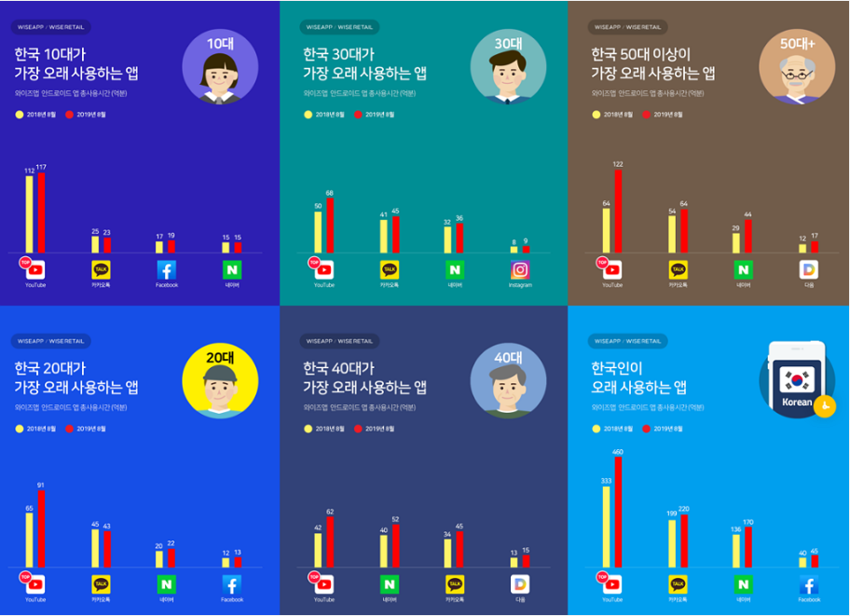
출처: http://www.bigtanews.co.kr/news/articleView.html?idxno=3168

Slide 9
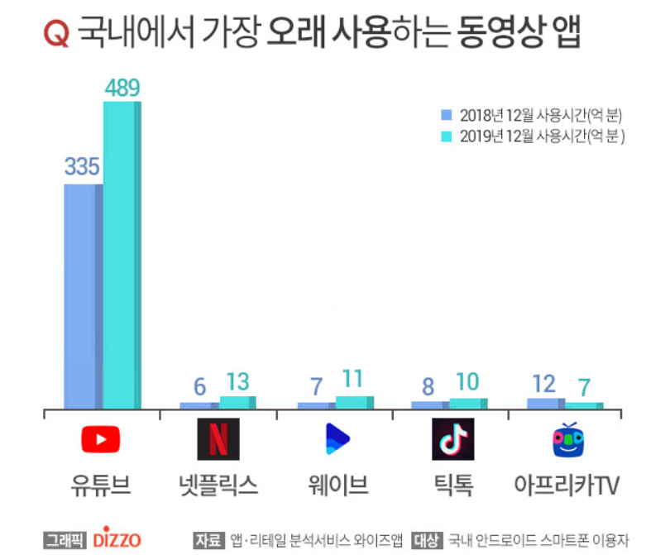
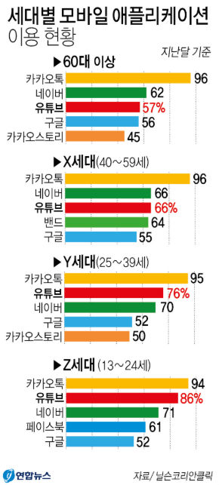
출처: http://digitalchosun.dizzo.com/site/data/html_dir/2020/01/07/2020010780161.html

Slide 10
연령
구분 없이
가장 많이
사용

Slide 11
BUT

Slide 12

Intro: 세상에 없던 새로운 플랫폼

Slide 13
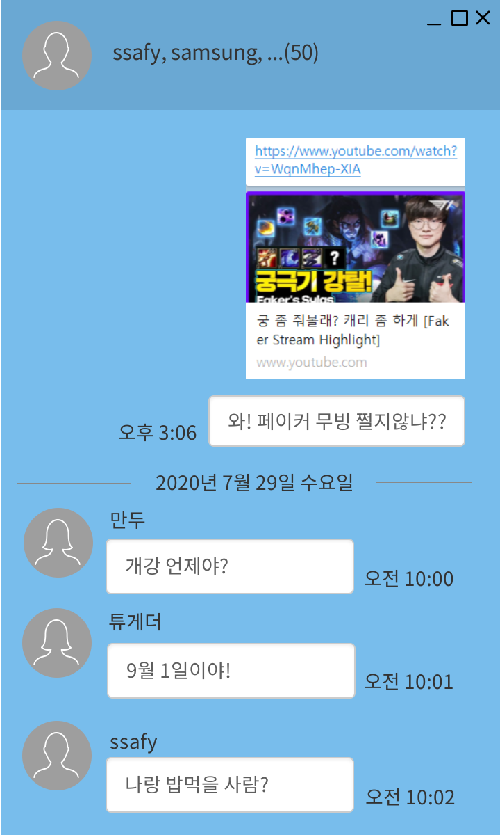

Slide 14
커뮤니케이션
기회 부족

Slide 15
관심사 공유할
플랫폼 필요

Slide 16
태그 기반으로 자신의 유튜브 관심분야를
공유하고 소통할 수 있는 SNS 서비스

Slide 17
세상에 없던 새로운 플랫폼, Tugether ☺
Tugether
즐거운 시간을 함께 나눠요,
YouTube + Together

Slide 18
유튜브를 즐겨보는
10대
20대
30대
40대
50대
유튜브를 잘 안보는
유튜브를 즐겨보는
유튜브를 즐겨보는
잉여시간이 많은
50대
40대
10대
20대
30대
잉여시간이 적은
유튜브를 즐겨보는
10대
20대
30대
40대
50대
기혼인
미혼인
유튜브를 즐겨보는
20대
10대
30대
40대
50대
SNS를 잘 안쓰는
SNS를 자주 쓰는
10대
20대
30대
40대
50대

Slide 19
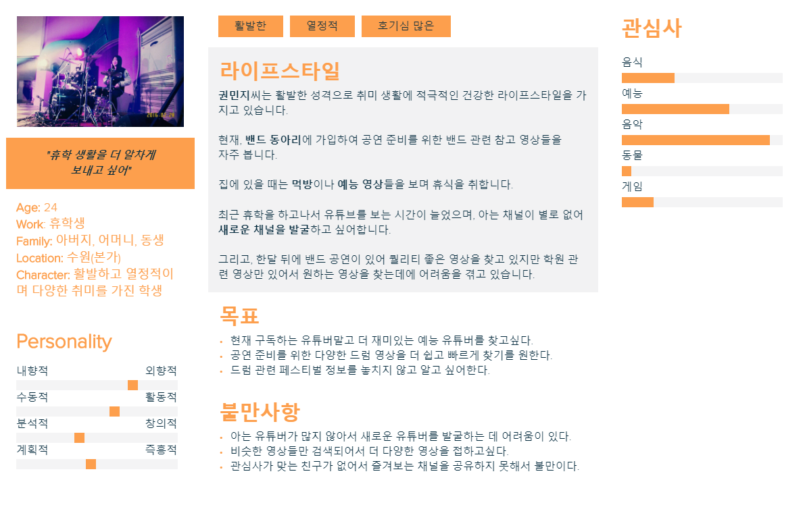

Slide 20
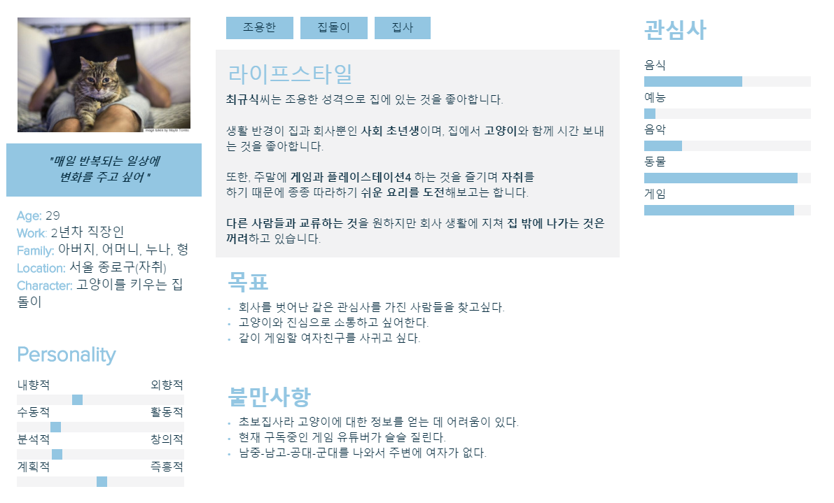

Slide 21
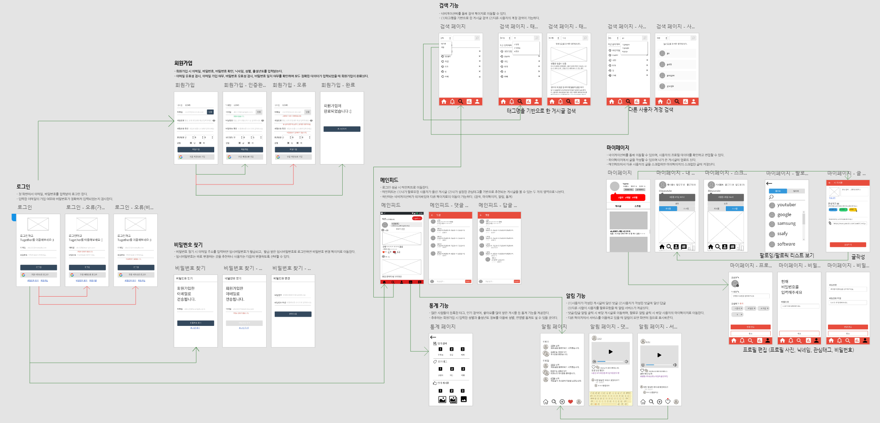
와이어프레임

Slide 22
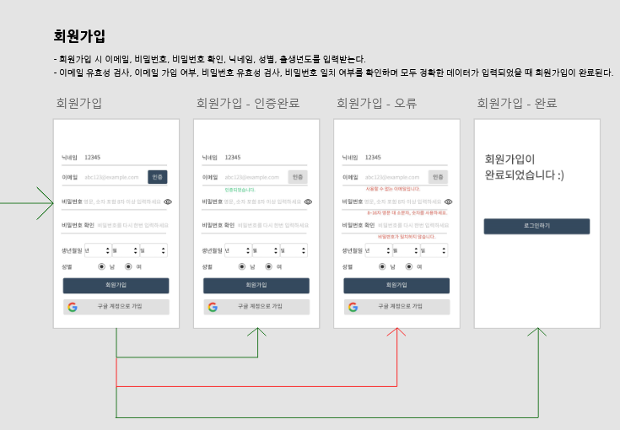

Slide 23
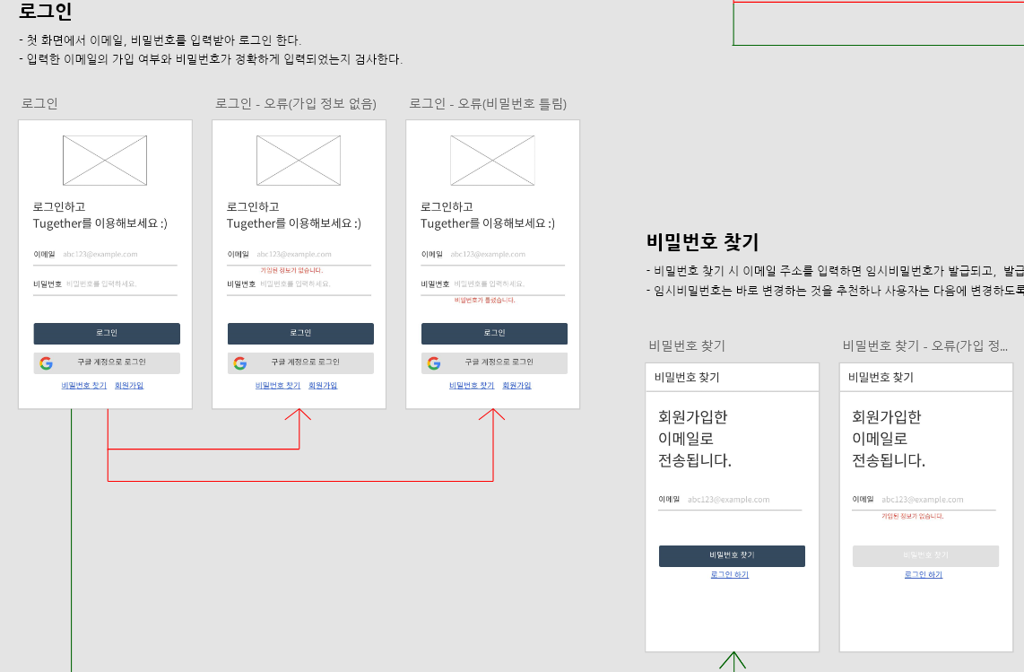

Slide 24
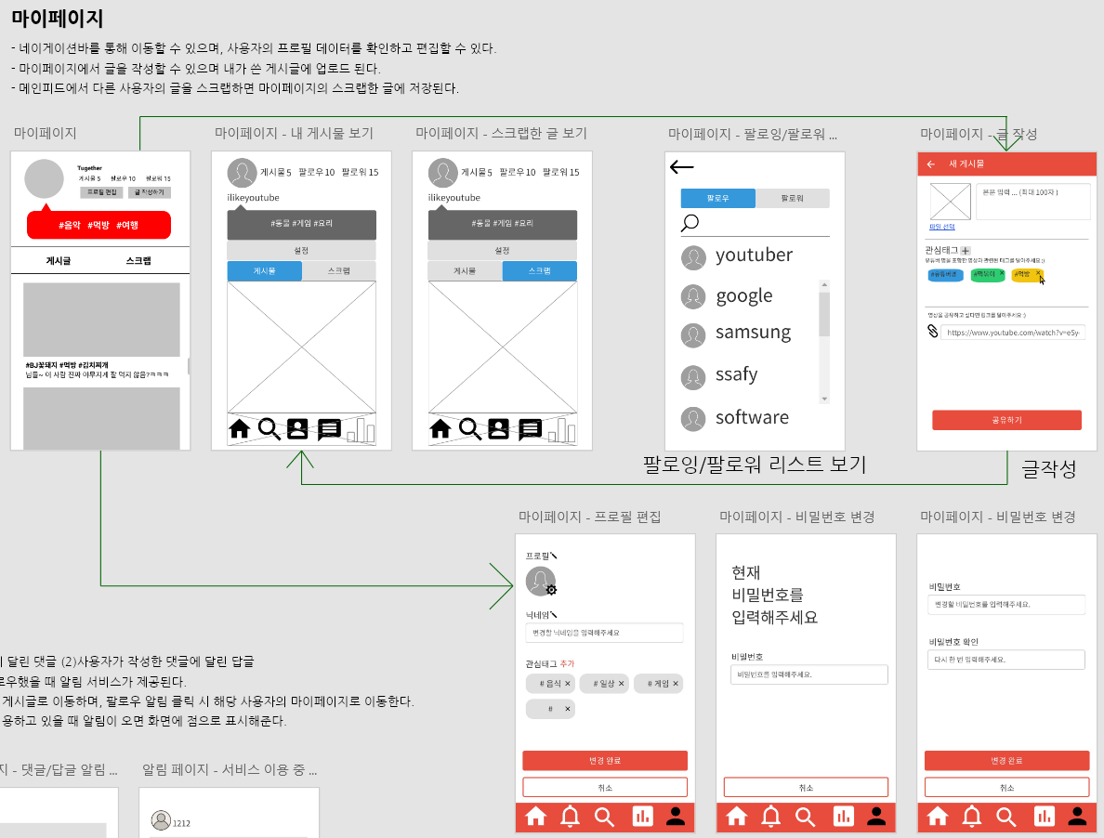

Slide 25
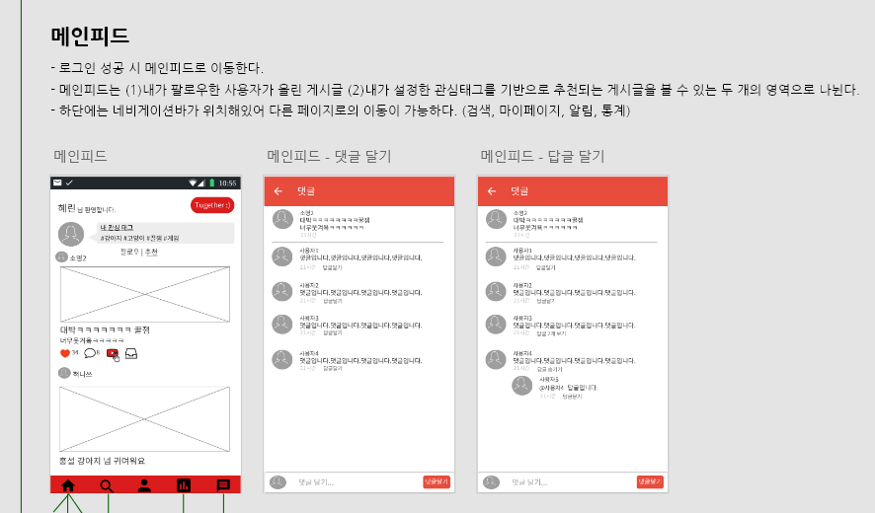

Slide 26
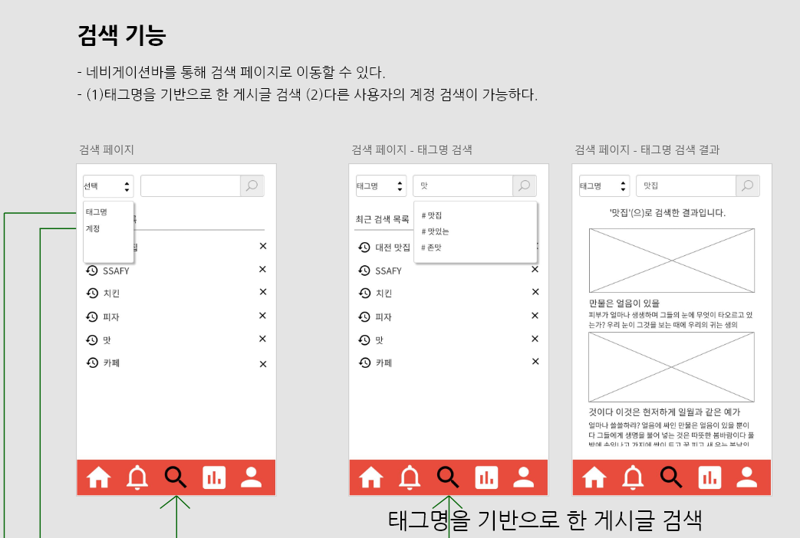

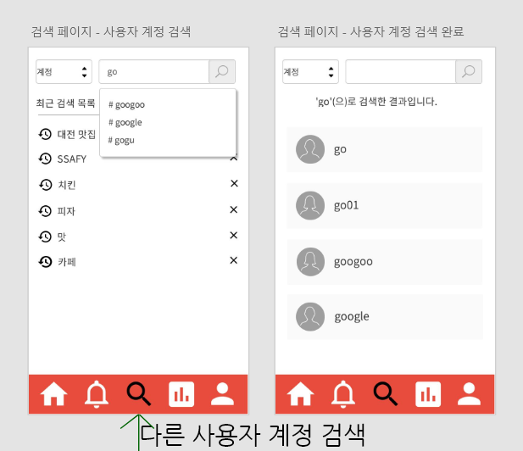

Slide 27
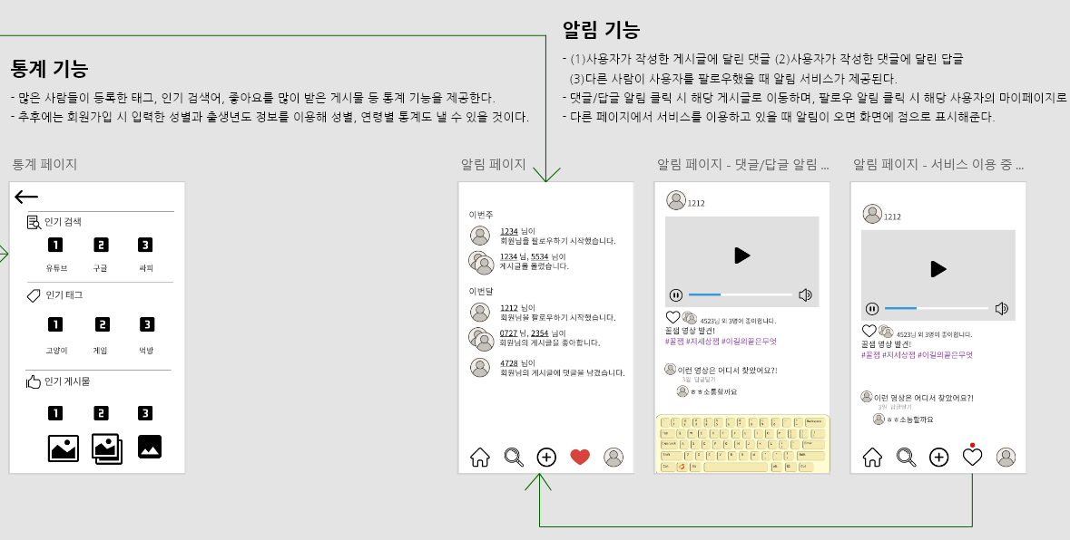

Slide 28
주요 기능

Slide 29
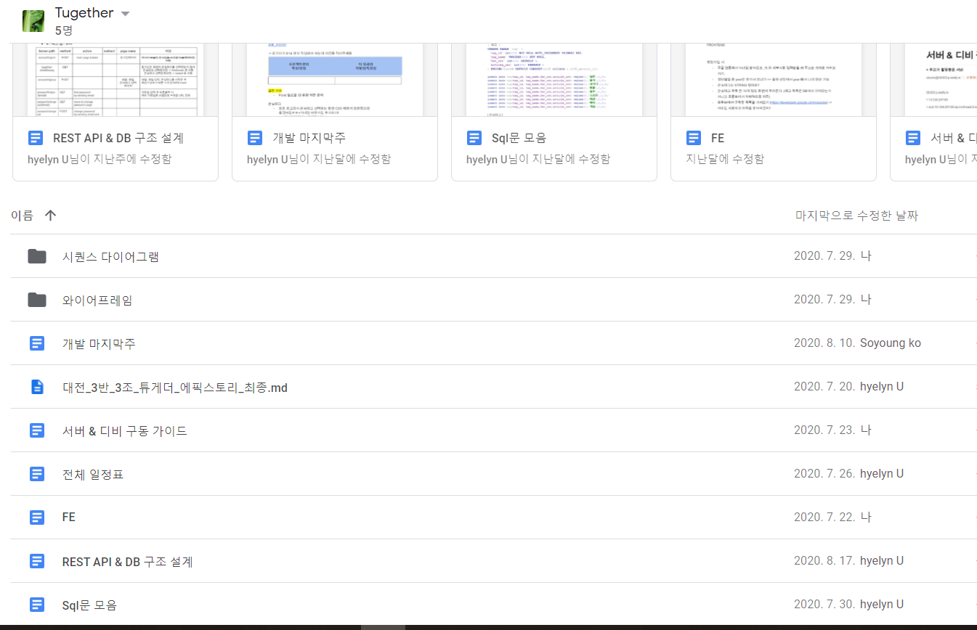
Google Docs를 활용한
공동작업

Slide 30
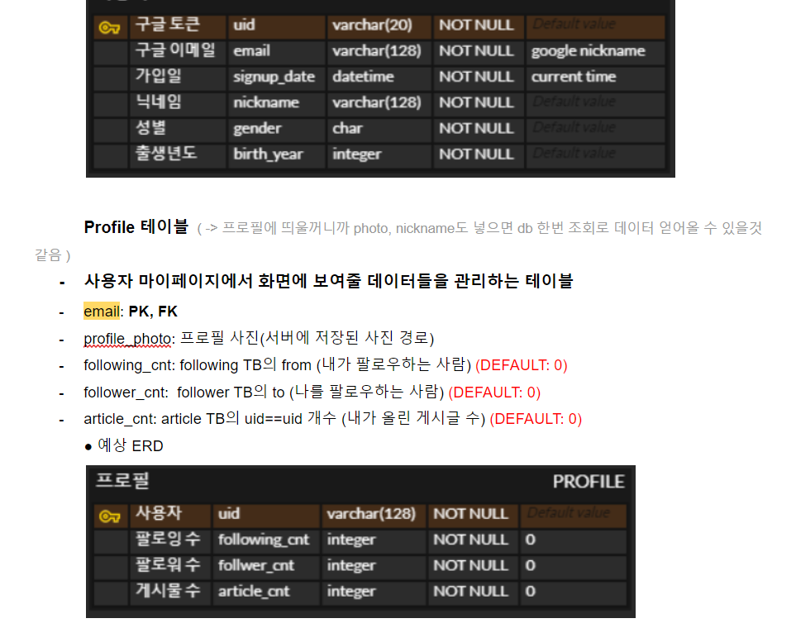
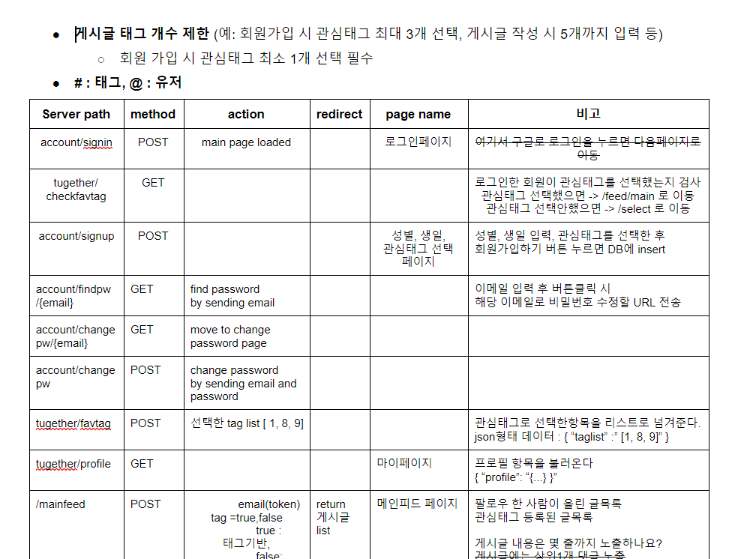
REST API & DB 구조 설계

Slide 31
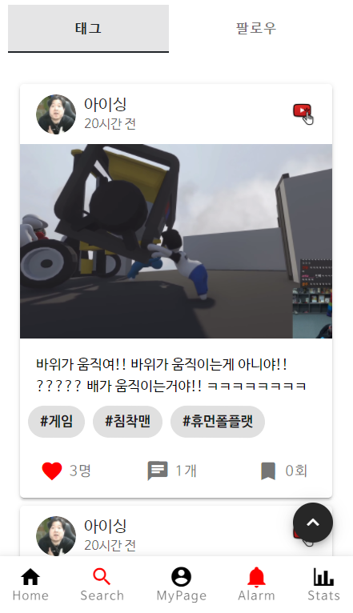
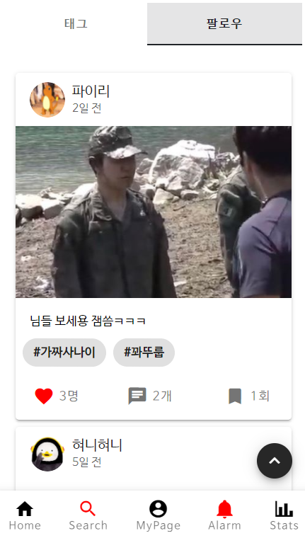
메인피드
태그/ 팔로우 기반
태그 기반 피드
팔로우 기반 피드

Slide 32
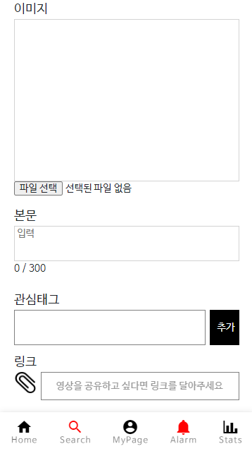
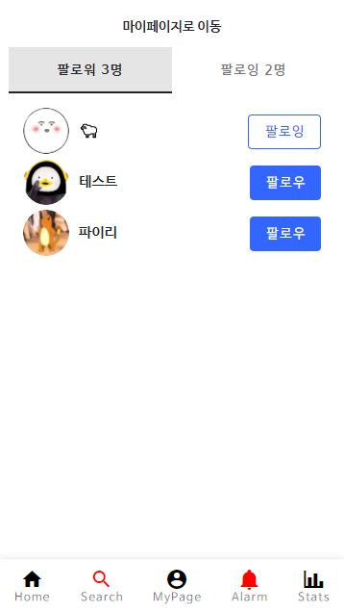
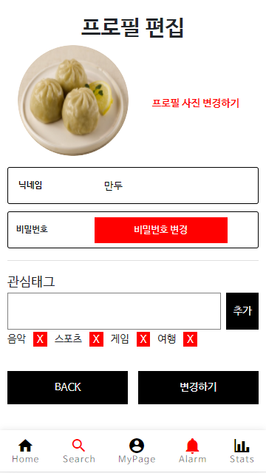
마이페이지
프로필 편집/ 글 작성/ 팔로우 기능 등

Slide 33
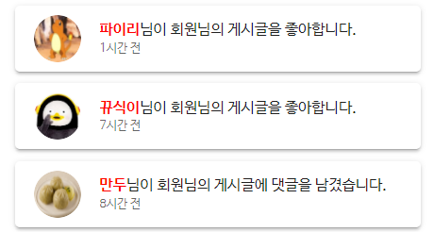
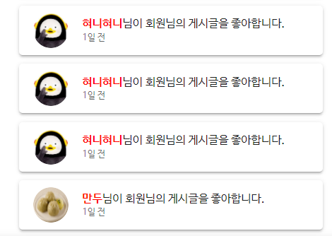
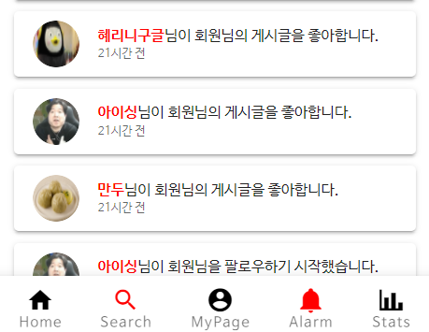
알림
좋아요/ 댓글/ 팔로우

Slide 34
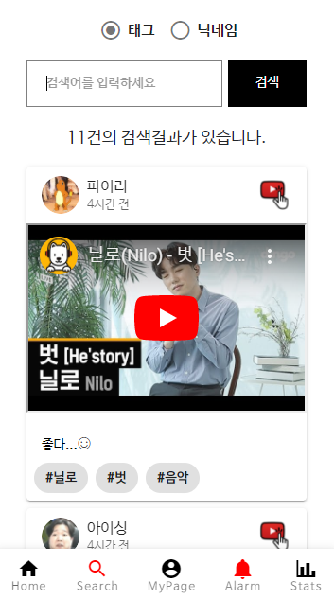
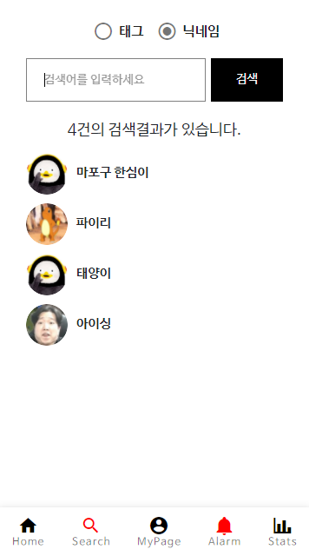
검색
태그/ 닉네임 기반
태그 기반 검색
닉네임 기반 검색

Slide 35
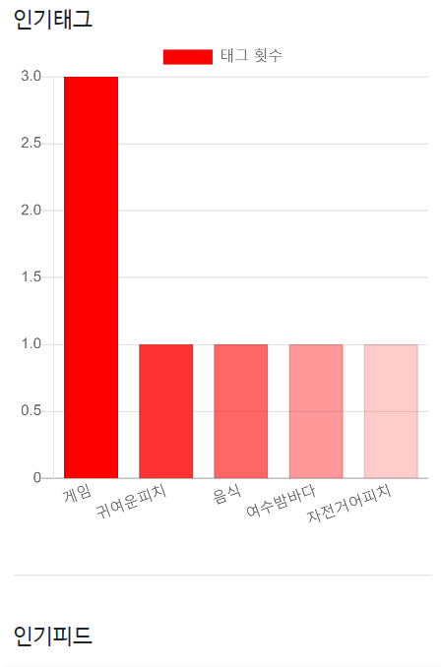
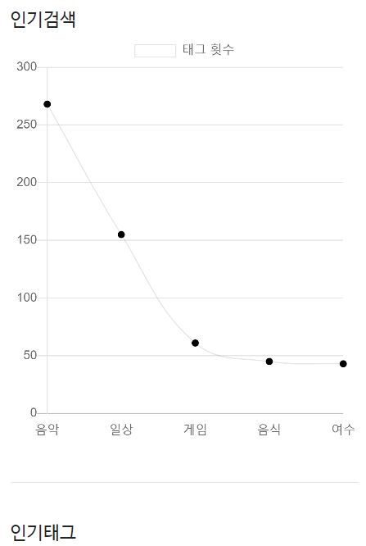
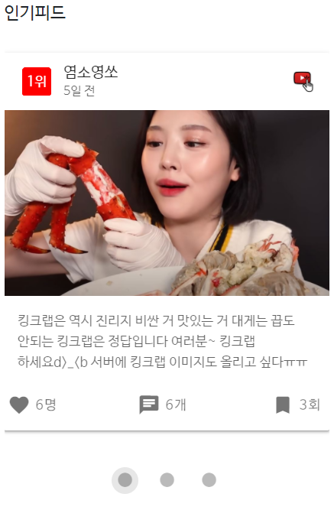
통계

Slide 36
시 연

Slide 37
Q & A

